Slide 1
Подготовила и провела: Бултаева Х.А.
2б класс
25.11.2016г.

Slide 2
/
Кто сказал, что ангелов на Земле не бывает?
Просто иногда у них нет крыльев, и тогда мы называем их мамами.

Slide 3
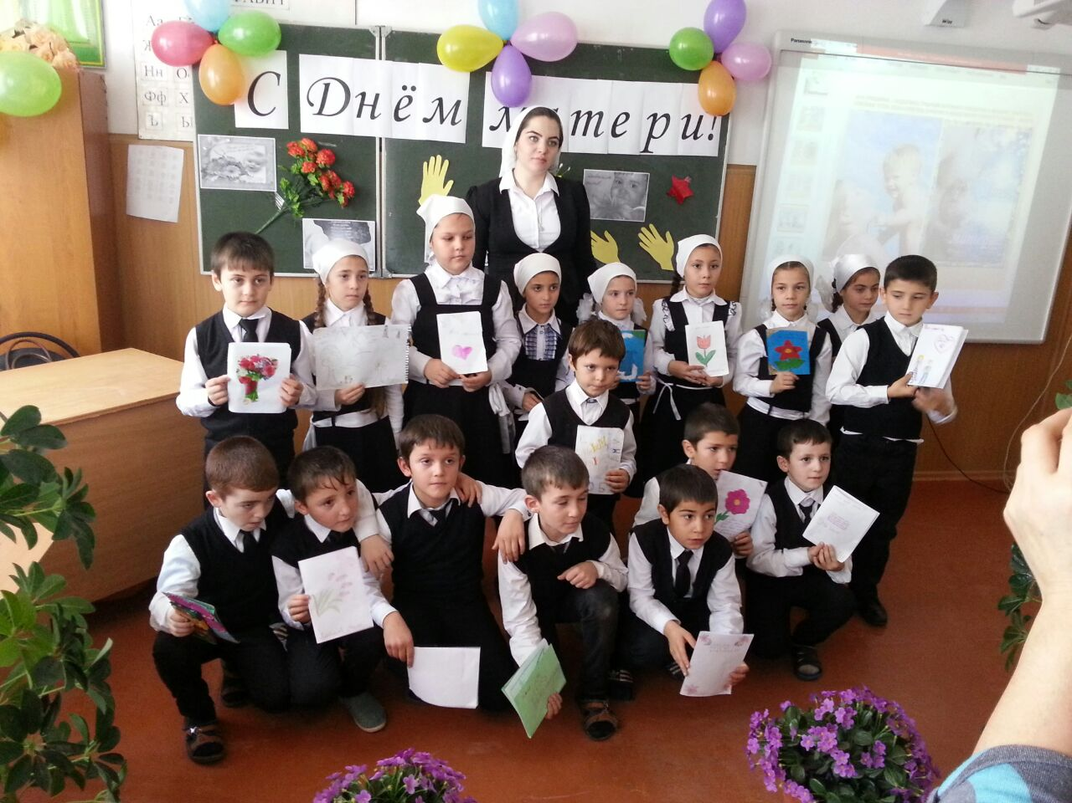

Slide 4
.
Нет, наверное, ни одной страны, где бы не отмечался День матери. В России День матери стали отмечать сравнительно недавно. Среди многочисленных праздников, отмечаемых в нашей стране, День Матери занимает особое место. Это праздник, к которому никто не может остаться равнодушным. В этот день хочется сказать слова благодарности всем Мамам, которые дарят детям любовь, добро, нежность и ласку.

Slide 5
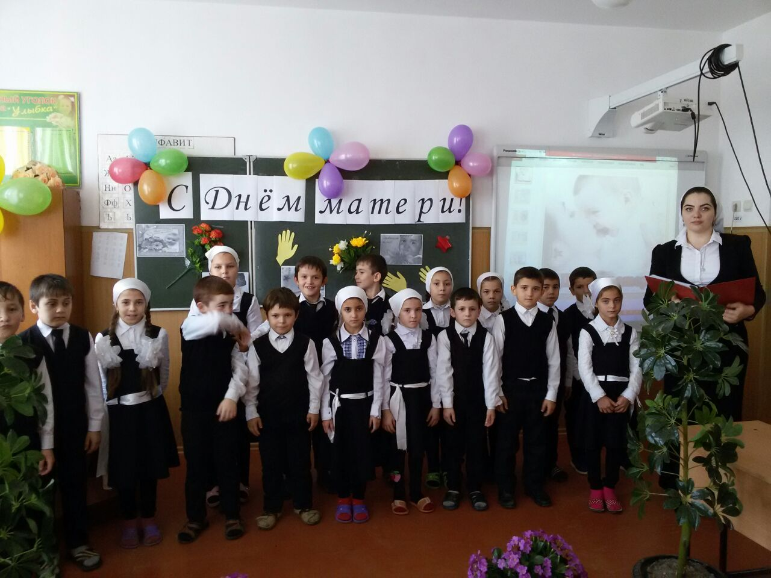

Slide 6
.
В праздник День матери учреждён в 1998 году. В соответствии с Указом Президента РоссииБ. Н. Ельцина от 30 января 1998 года № 120 «О Дне матери» праздник День матери отмечается в последнее ноябрьское воскресенье. Инициатива учреждения этого праздника принадлежит Комитету Государственной Думы по делам женщин, семьи и молодёжи.

Slide 7
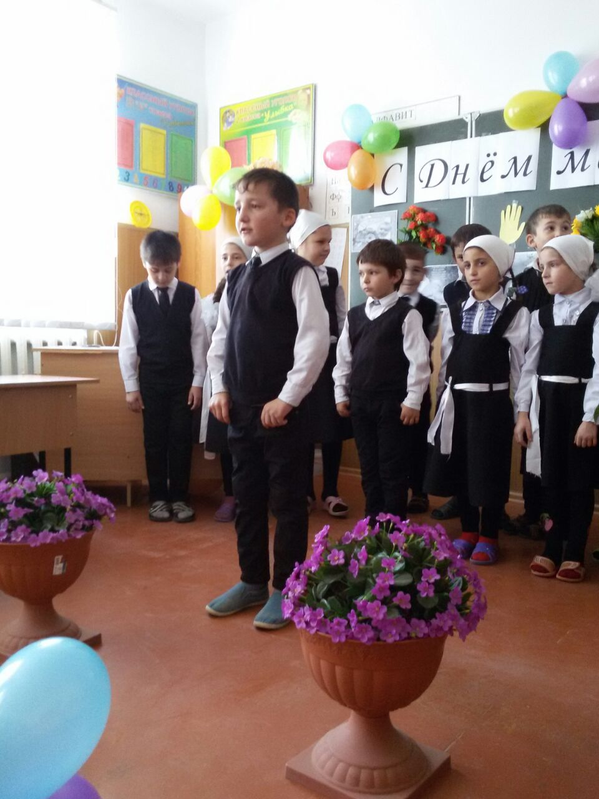

Slide 8
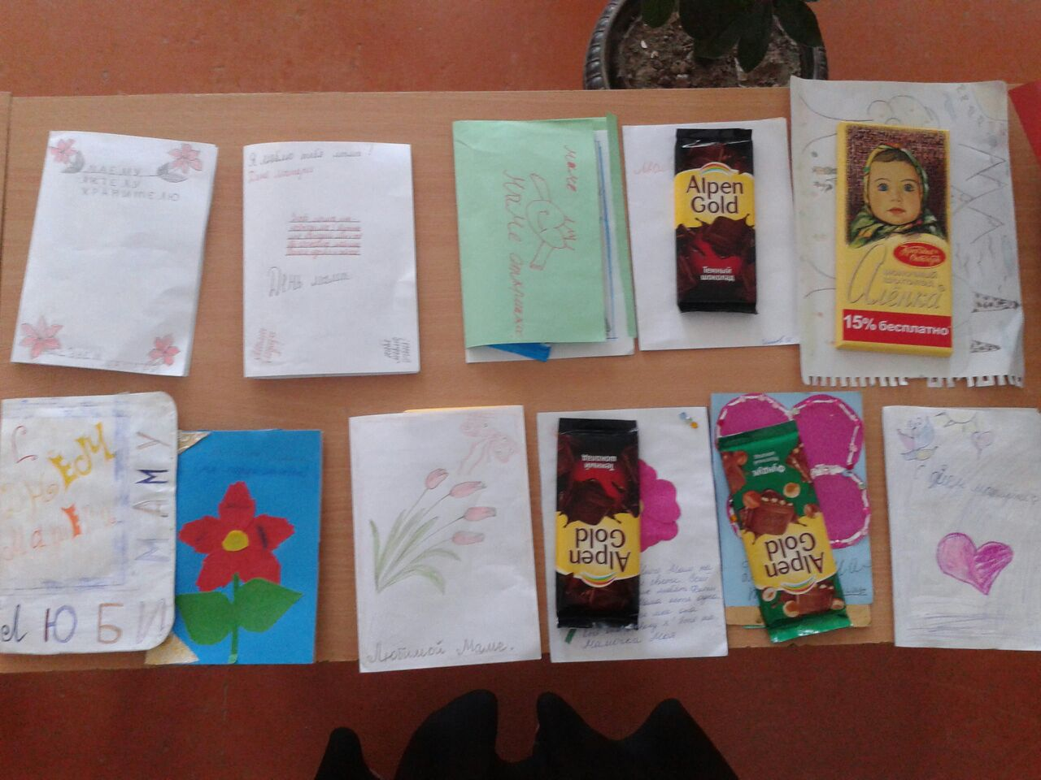

Slide 9
.
Мама! Я не знаю другого слова. Чтобы так ласкала слух. Повторю его снова и снова, Извините, что голос глух. Это слово мы первым учили. С этим словом до смерти живём, И когда сгущаются тучи, обязательно маму зовём мама, мама моя дорогая. Самый верный и любящий друг Я всем сердцем своим ощущаю, Теплоту твоих ласковых рук. Эти руки меня водили, с детских лет до зрелой поры. Эти руки меня защищали. От болезней ударов судьбы.

Slide 10
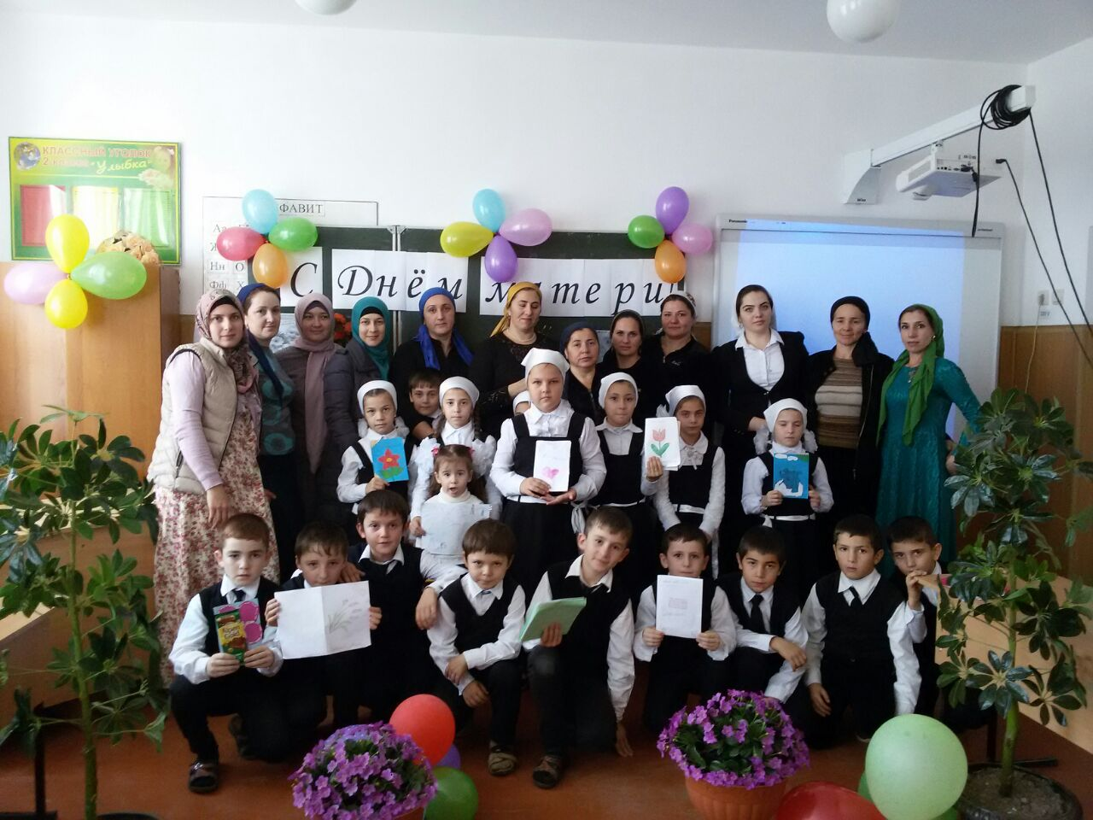

Slide 11
.
Подарок маме.
Сколько звезд на небе! Всех не сосчитать. Эти звезды маме Подарю опять. И однажды утром, Глядя на меня, Мама улыбнется: "Звездочка моя!"

Slide 12
.
Мама - это значит нежность, Это ласка, доброта, Мама - это безмятежность, Это радость, красота! Мама - это на ночь сказка, Это утренний рассвет, Мама - в трудный час подсказка, Это мудрость и совет! Мама - это зелень лета, Это снег, осенний лист, Мама - это лучик света, Мама - это значит ЖИЗНЬ!

Slide 13
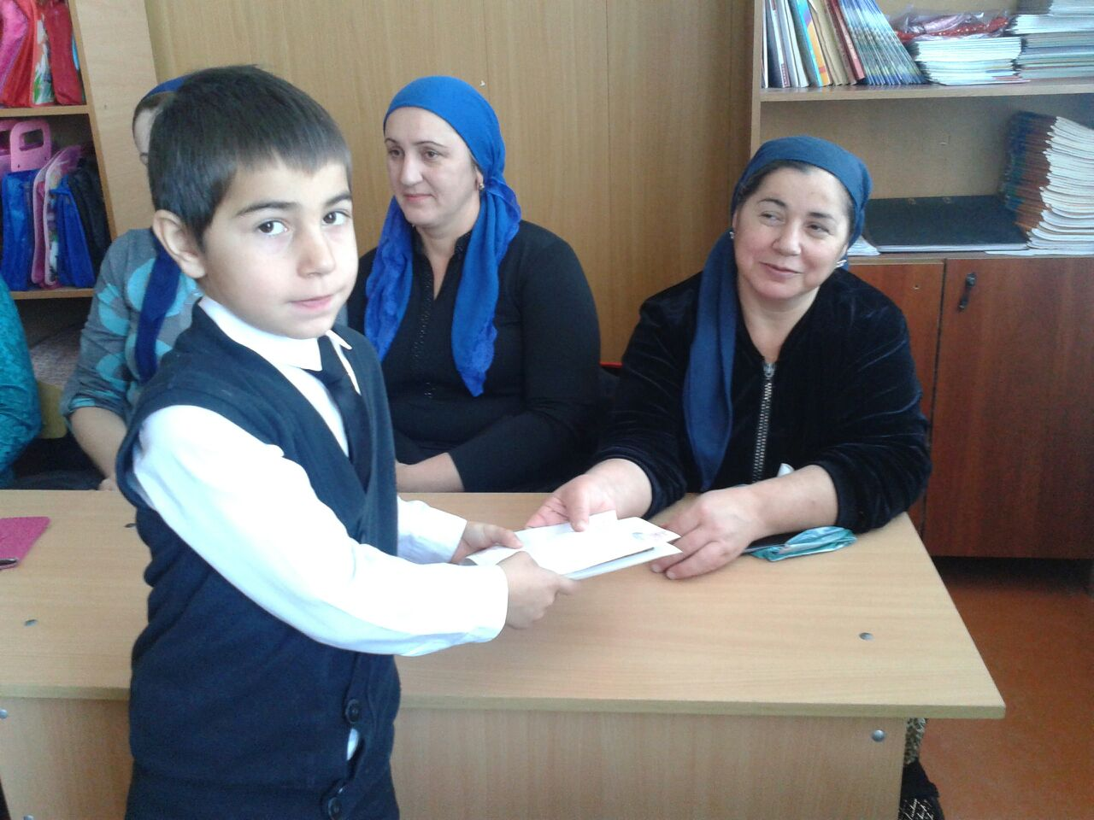

Slide 14
.
Маме Как небеса любовь моя безбрежная, И я прошу у тысячи свечей Одну мечту исполнить глупую и нежную: Проснуться утром на твоем родной плече...

Slide 15
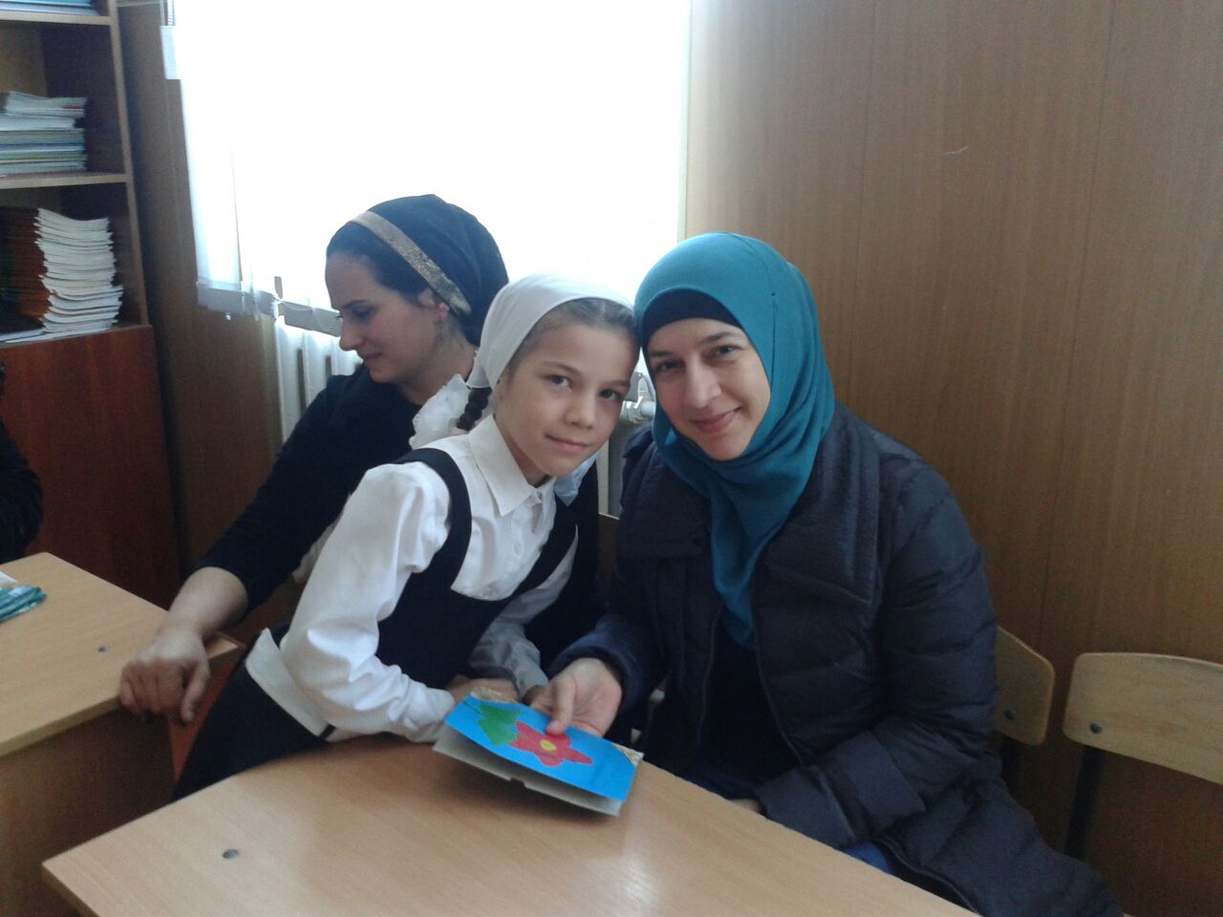

Slide 16
Музыкальная пауза!

Slide 17
Спасибо всем мамам за игру! Мы вас очень-очень любим!

